Slide 1

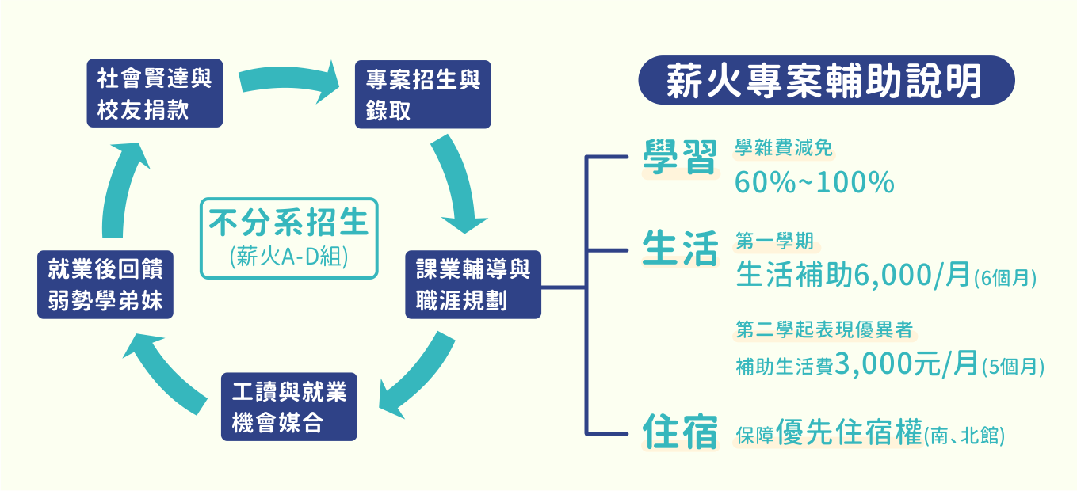
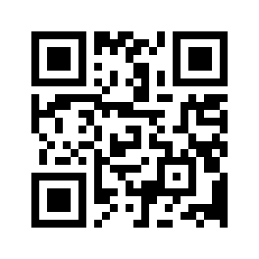
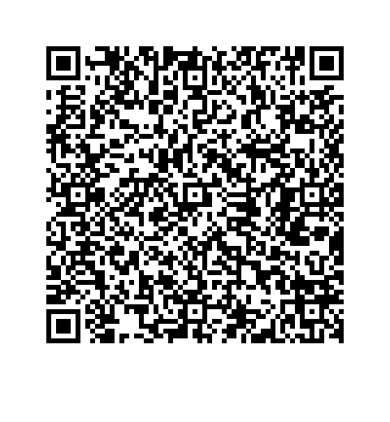
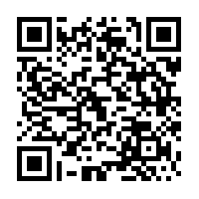
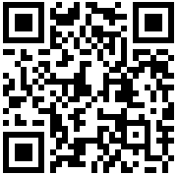


高雄醫學大學個人申請不分系招生(薪火A~D組)
助學措施說明
教育與學習，是翻轉人生的捷徑！高雄醫學大學身為南台灣指標性高等醫療教育單位，為使經濟資源相對不足或特殊境遇學子在學期間得以安心就讀，在教育部及高醫校友的鼎力支持下，竭盡所能陪伴每位學生完成大學學業，培育高醫的孩子懂得感恩與回饋，日後願意將愛薪火傳承，致使未來社會因教育的傳承而改變，莘莘學子因校友及社會賢達的陪伴而翻轉。
薪火專案錄取生入學後依身分別區分(低收入戶、中低收入戶與其他特殊境遇)，每學期學雜費可獲教育部及校方補助減免60%~100%；入學後第一學期由募款基金補助每位學生3.6萬元生活助學金，第二學期起每學期成績達標者可續領每學期1.5萬元；並保障就學期間校內優先住宿權(依學校安排)、提供其課業及生活輔導、媒合校內工讀機會；進一步協助規劃職涯發展與畢業後的就業媒合等。
高醫粉絲專頁
高醫&中山攻頂大學聯盟
校內外各類獎助學金
畢業生未來出路
https://goo.gl/H58NRQ
https://goo.gl/TTo6pR
https://goo.gl/oV5jPe
https://goo.gl/knNkqo

Slide 2
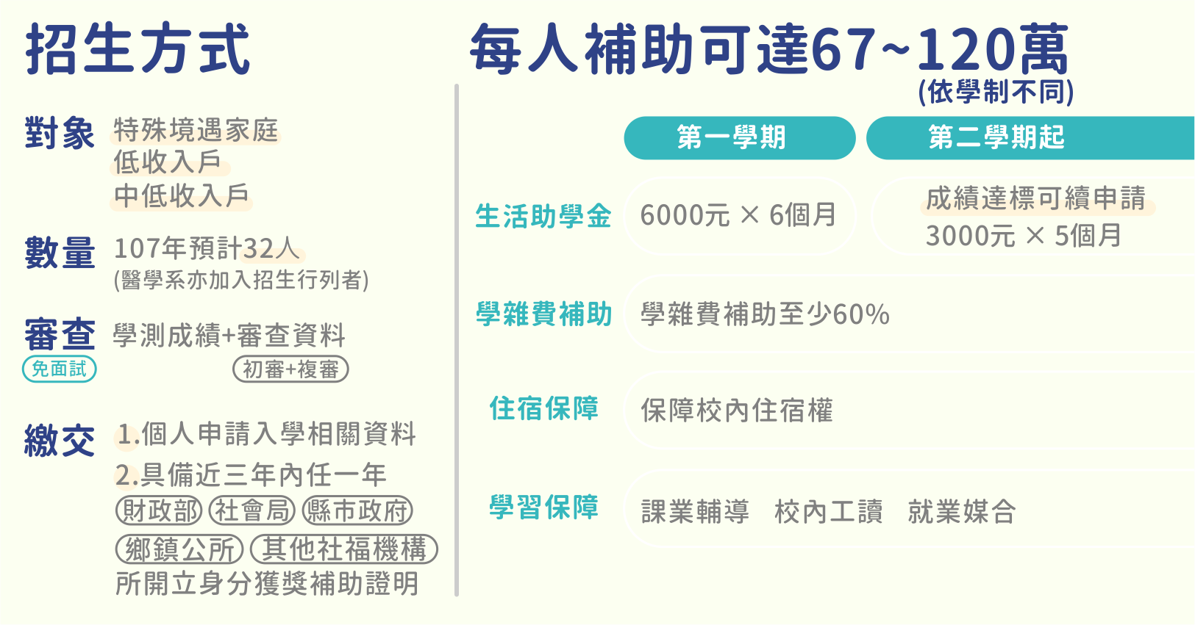
105-107年錄取生身別統計
招生組別 | 105錄取新生身分別 | 106錄取新生身分別 | 107錄取新生身分別
不分系招生 （薪火A組） | 中低收入戶1名 特殊境遇 1名 | 低收入戶 1名 特殊境遇 1名 | 低收入戶 1名 特殊境遇 2名
不分系招生 （薪火B組） | 中低收入戶1名 低收入戶 5名 特殊境遇 1名 | 低收入戶 4名 中低收入戶3名 特殊境遇 1名 | 低收入戶 3名 中低收入戶5名
不分系招生 （薪火C組） | 低收入戶 8名 中低收入戶3名 特殊境遇 6名 | 低收入戶 9名 中低收入戶5名 特殊境遇 3名 | 低收入戶 7名 中低收入戶5名 特殊境遇 5名
不分系招生 （薪火D組） | 低收入戶 2名 中低收入戶2名 | 低收入戶 1名 中低收入戶3名 | 低收入戶 2名 中低收入戶2名
總計 | 30名 | 31名 | 32名
※108學年度招收19系32名 ，含醫學系

